Slide 1


AWS & GIT

Slide 2
잠깐 제 소개를 하자면…
2023.01 Elastic & AWS 클라우드 교육 수료 (40h)
2023.03 INHA Elastic & AWS 우수상
2024.08 농심NDS AWS 직무캠프 수료 (35h)
- 농심NDS AWS 아키텍처 우수상
2024.12 INHA CMU 해커톤 대상
2024.12 UMC 7th Node js 파트원 수료
2025.03 ~ ing UMC 8th Node js 파트장
2025.03 UMC TravelBox 서버 & 백엔드 담당
2025.03 ~ ing UMC mini Project

Slide 3
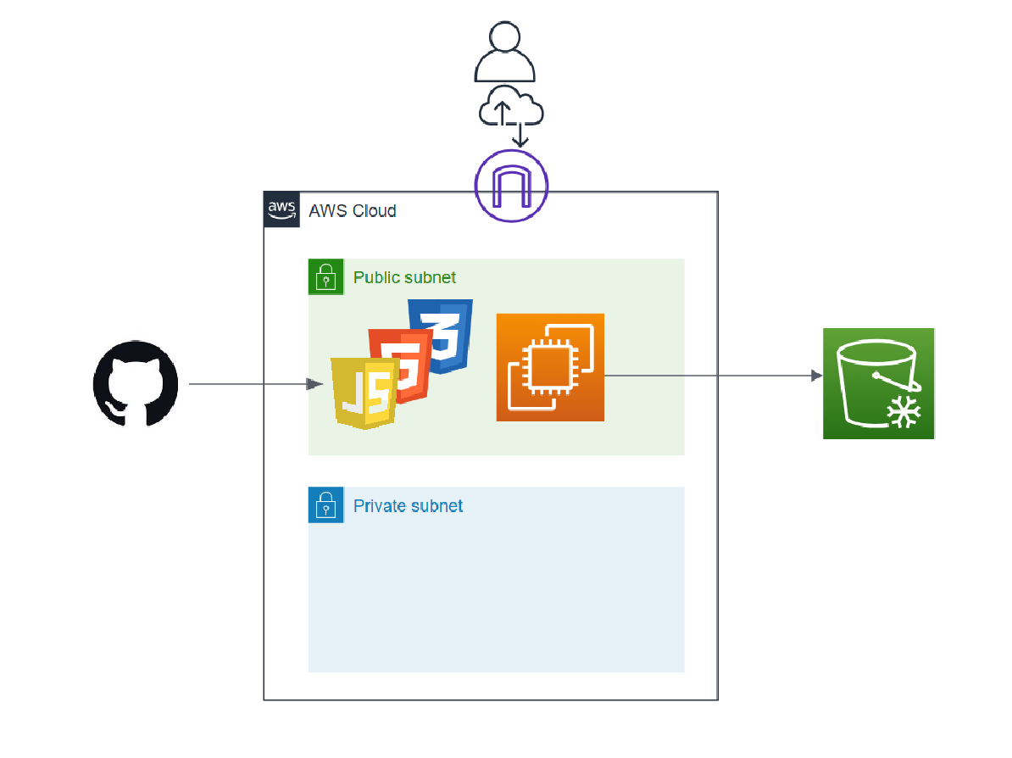

Architecture

Slide 4
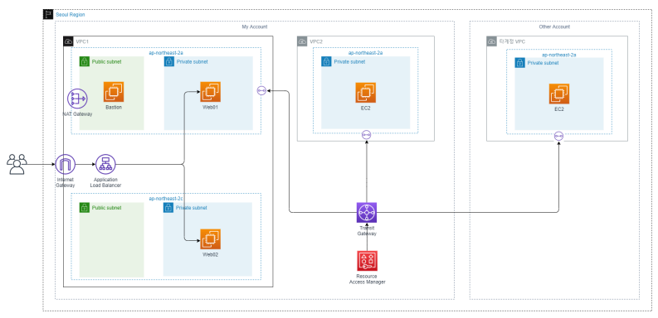

Slide 5
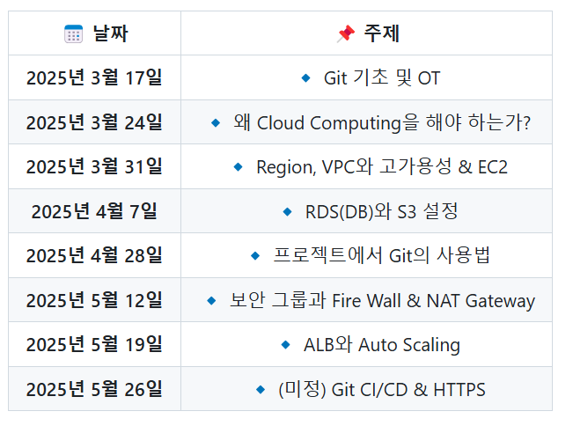
주차 별 소개

Slide 6
왜 Cloud Computing
1. AWS 사용 목적
2. On-Premise, On Demand
3. IaaS ,PaaS, SaaS
- 실습
1. AWS 계정 생성
2. RDS를 위한 DataGrip 설치

Slide 7
Region, VPC, 가용영역, EC2
1. AWS에서 Region
2. VPC 대역대는 어떻게 정하는가? CIDR
3. 가용영역은 왜 필요한가?
4. EC2 인스턴스란?
- 실습
1. VPC 설정
2. Routing을 통해서 Public, Private 영역을 생성해보자.

Slide 8
RDS, S3 그리고 SSH
1. RDS란?
2. S3란?
3. SSH가 왜 여기서 나와? – 이론적으로 어려움
- 실습
1. DataGrip을 통해서 내 DB를 접근해보자!
2. S3를 통한 이미지 업로드
3. SSH를 통한 RDS 접근

Slide 9
협업의 꽃, Git Flow 전략
1. Git Flow 전략이 뭐죠
2. Trunk-based -> Git Flow 그거 왜 씀?
- 실습
1. Issue 생성으로 작업 현황 알리기
2. Branch를 생성해서 Pull Request를 보내고 Merge해보자
3. Main(Master)와 Dev(Develope) 생성 후 Default Branch 변경해보자

Slide 10

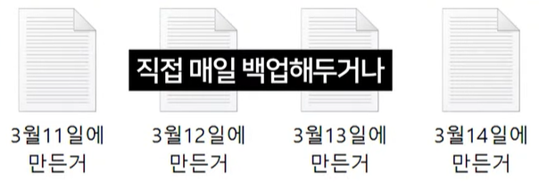
Git 왜 써야할까

Slide 11
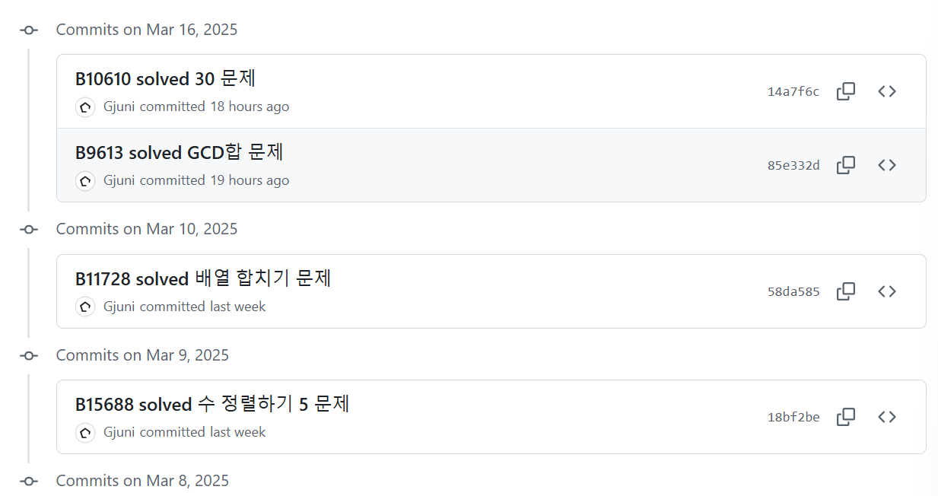

Git 왜 써야할까
작업한 코드들 기록, 보관 가능

Slide 12
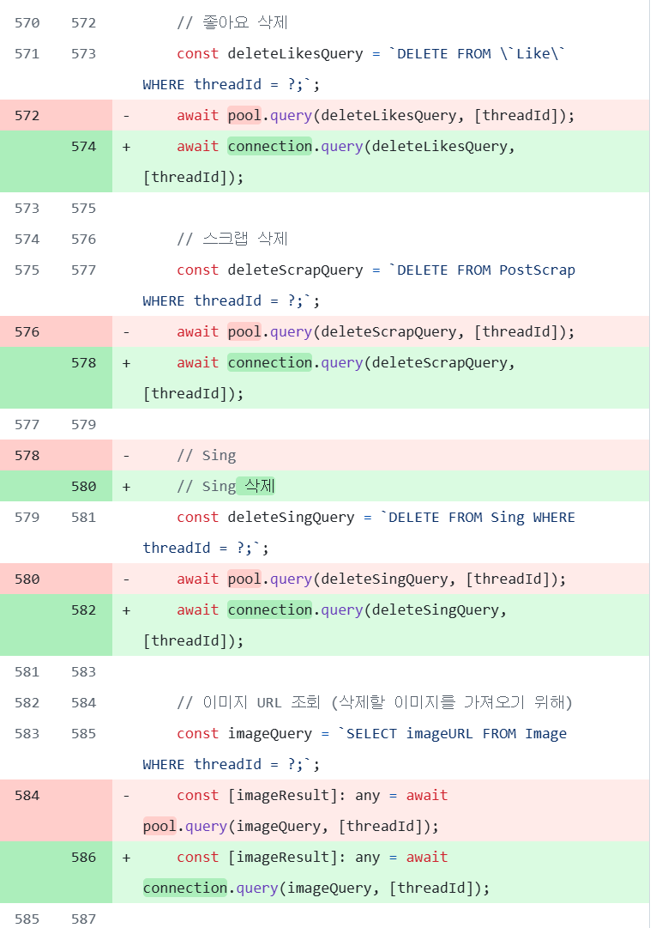

Delect 난무 →
Git 왜 써야할까
코드를 잘 짰나 확인 가능
Delect 난무 →
CASCADE 안씀??????
팀원
Delect 난무 →
나
Delect 난무 →

Slide 13
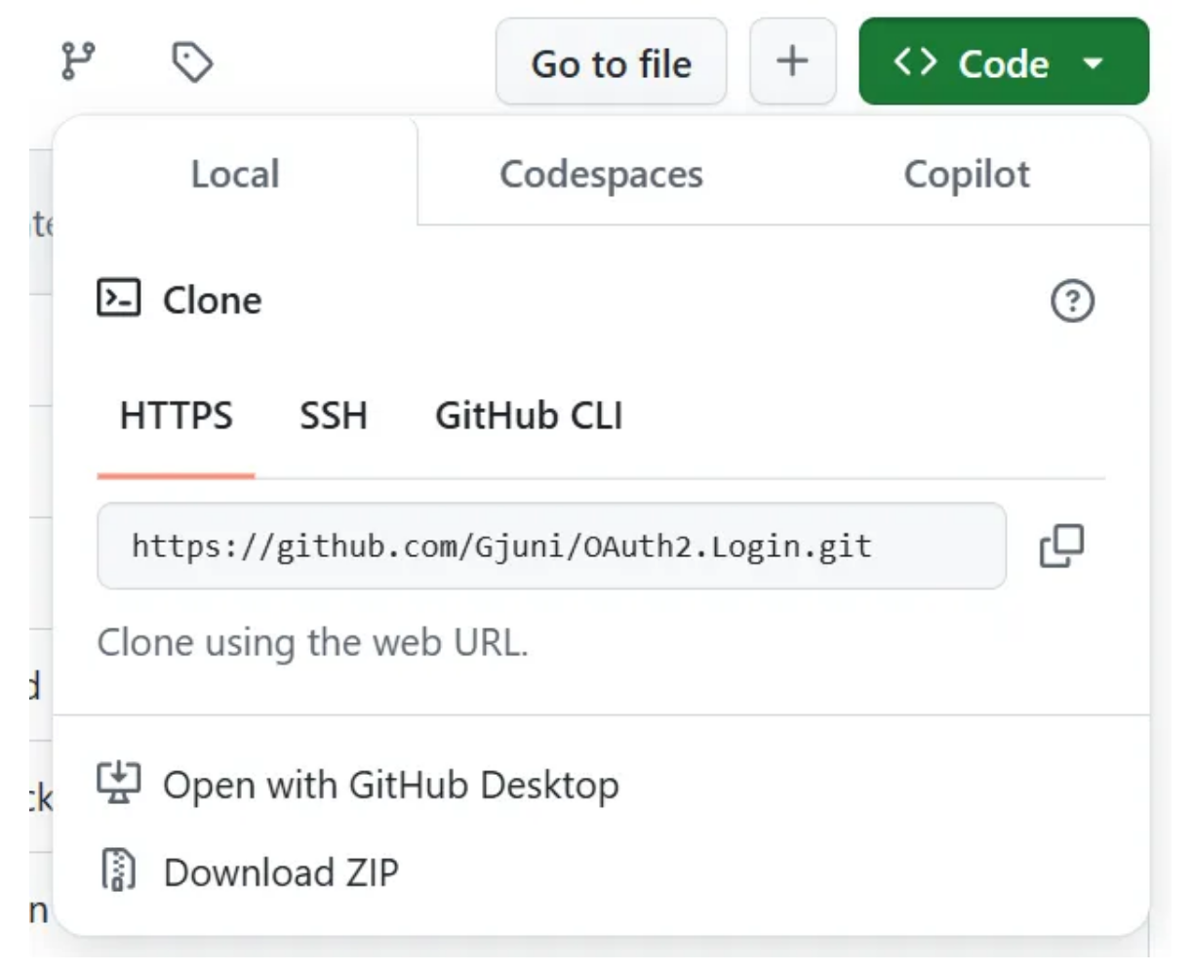
Git Clone
ORGANIZATION
https://github.com/INYRO-Mentoring
← Git 주소 복사

Slide 14
Git Clone
ORGANIZATION
https://github.com/INYRO-Mentoring
← Git 주소 복사

Slide 15
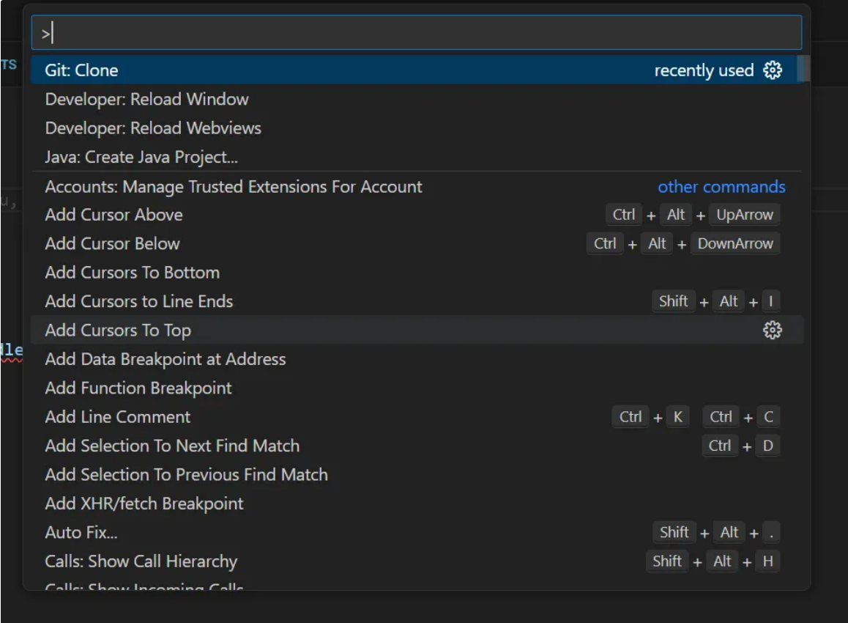
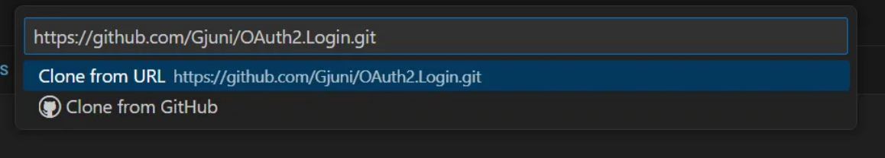
Git Clone
← VS code
Ctrl + Shift + P
Git Clone
Git 주소 붙혀넣기

Slide 16
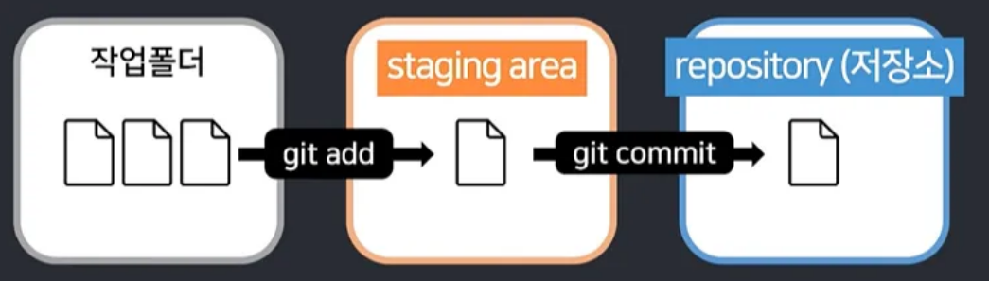
Git Staging
Git add [Text 1] [Text 2] [Text 3] . . .
← 언제 하고 앉았음??
Git add .
Git Staging Area 변동 사항 추가
Git commit –m “~~ 고쳤음”
← 잘쓰면 팀원들이 좋아함

Slide 17

Git push
→
Git에만 저장할꺼냐? GitHub에는 ?
Push 날리셈

Slide 18



Git 과 GitHub의 차이
포켓몬
포켓몬 센터
아 좀 구린데?
좀 쩌는 듯?
공중 날기
파괴 광선
공중 날기
지진
공중 날기
공간 절단
공중 날기
명상
GitHub에 등록하러옴

Slide 19
Git push
→
Git에만 저장할꺼냐? GitHub에는 ?
Push 날리셈
Code Update

Slide 20
Git fetch & git pull
→
최신화 된 코드는 어케 가져옴??
Pull 날리셈
뭐임 깃 충돌 났음;;
Fetch부터 하고 이후에 Merge하셈
특정 Branch merge하고 싶으면
Git pull origin <branc이름> 쓰셈

Slide 21
Git
현재 브랜치 log
모든 브랜치 log
Git fetch Origin
→
Git log --oneline
Git log --all
Git pull
Git add .
Git commit –m “”
→
Git reset
Git revert
Git push
Commit 취소 로그가 남음
얘들만 알아도 반은 감
나처럼 git pull도 안하고 git push -f 써서 파일 다 날려먹는 것보단 훨씬 잘 할듯

